Slide 1
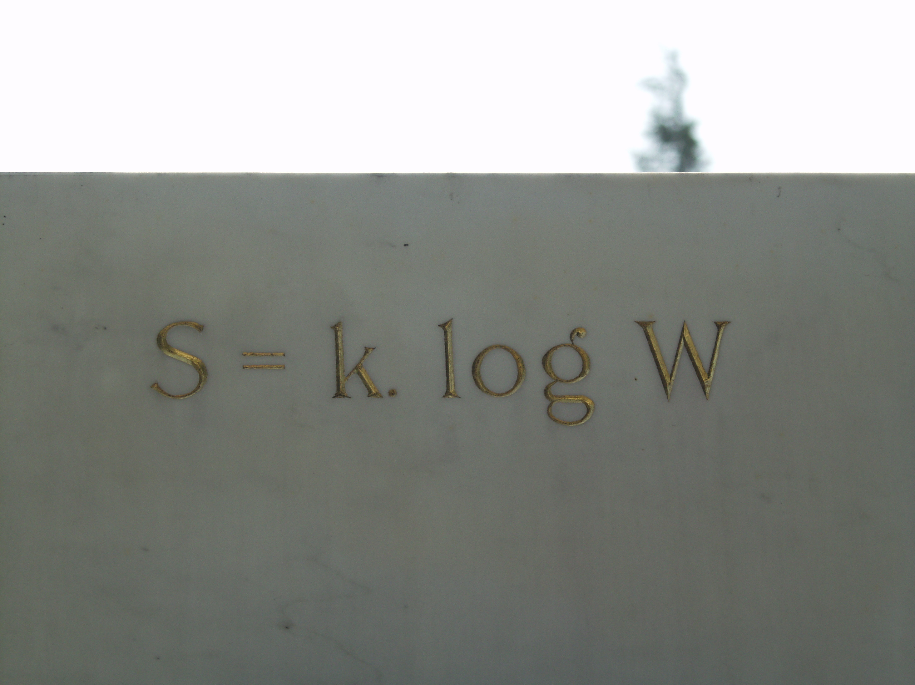
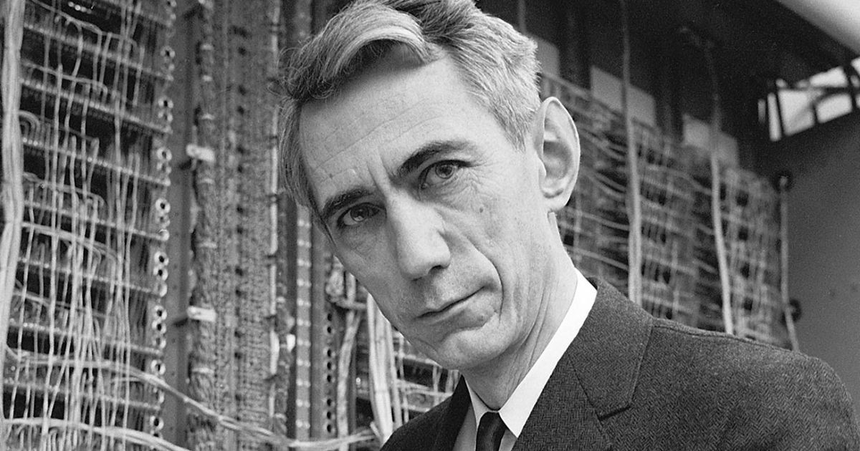
L'entropie par l'approche informationnelle
BOLTZMANN VS SHANNON

Slide 2
Une histoire de surprise

Slide 3




Slide 4





Slide 5
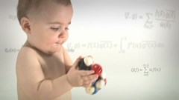
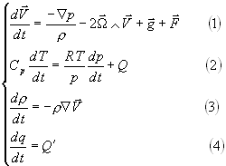

Slide 6
Ugroux's predictions pour météo
de demain
1%
99 %

Slide 7
Le lendemain

Slide 8
Le lendemain

Slide 9

No surprises, 99 % is 99 %…
bitch

Slide 10
Le lendemain

Slide 11




Le lendemain
We are the 1 %

Slide 12
Construisons la fonction surprise : h(E)
h(E) élevé quand P(E) petit
h(E) petit quand P(E) élevé

Slide 13
Construisons la fonction surprise : h(E)
Propriétés demandées :
1.h(E) ne dépend que de P(E)

Slide 14
Construisons la fonction surprise : h(E)
Propriétés demandées :
1.h(E) ne dépend que de P(E)
2.h(E) est continue en P(E)

Slide 15
Construisons la fonction surprise : h(E)
Propriétés demandées :
1.h(E) ne dépend que de P(E)
2.h(E) est continue en P(E)
3.h(E) = 1 quand P(E) = 1/2

Slide 16
Construisons la fonction surprise : h(E)
Propriétés demandées :
1.h(E) ne dépend que de P(E)
2.h(E) est continue en P(E)
3.h(E) = 1 quand P(E) = 1/2
OK pas très contraignant jusque là

Slide 17
Construisons la fonction surprise : h(E)
Propriétés demandées :
4.h(E inter E') = h(E) + h(E')
E,E' indépendants

Slide 18
Construisons la fonction surprise : h(E)
Théorème : h(E) existe et est unique.

Slide 19
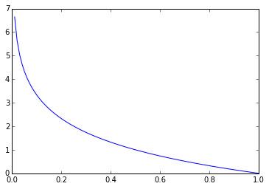
Construisons la fonction surprise : h(E)
h(E) = -log2(P(E))

Slide 20
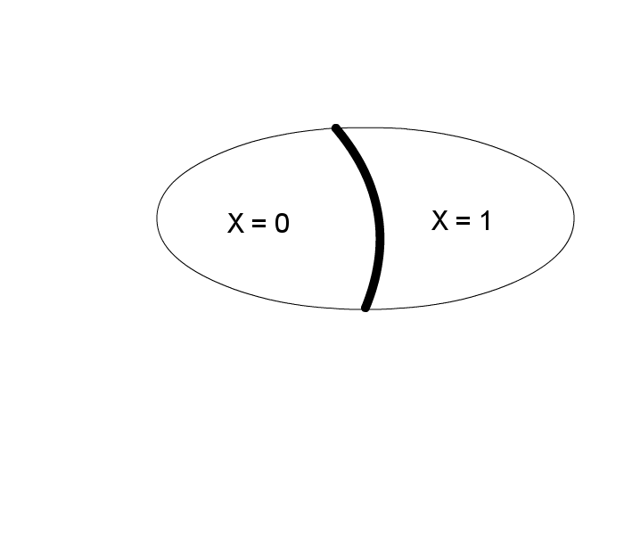
L'entropie de Shannon :))
P(X=1) = p
P(X=0) = 1-p

Slide 21
L'entropie de Shannon :))
h(X=1) = -log2(p)
h(X=0) = -log2(1-p)

Slide 22
L'entropie de Shannon :))
On moyenne !!! En pondérant
par les probas
H(X) = p*h(X=1)+(1-p)*h(X=0)

Slide 23
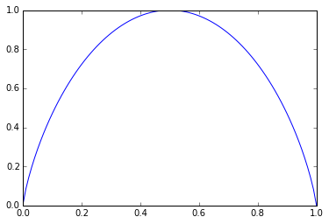
L'entropie de Shannon :))
H(X) = -p*log2(p)-(1-p)*log2(1-p)

Slide 24
Merci :))

